Slide 1
Entre mitos. Libros de artista
Exposición :
Sala de la Biblioteca María Zambrano (UCM)
Del 2 de julio hasta el 6 de septiembre 2015
Comisaria: Gema Navarro Goig

Slide 2
Introducción
Lo mitológico y los libros de artista
Los libros de artista son obras de arte realizadas por un artista visual, obras consideradas desde mediados del siglo pasado como un nuevo género de las bellas artes. La combinación de lo distintos soportes de la escritura, a lo largo de la historia, con todas las técnicas artísticas y artesanales que se pueden utilizar, dan como resultado las infinitas posibilidades de los libros de artista.
Las temáticas de estas obras también son infinitas, pero en este caso se les añade una temática intemporal: lo mitológico, en su amplio espectro.
Los artistas visuales contemporáneos han incorporado los innumerables mitos clásicos existentes en libros de artista. También están los que recurren a mitos literarios como Wolf Vostell con su Shakespeare-Hamlet. Están, también, los artistas que crean o recrean sus propios mitos como los imaginados por Zush/Evru.
Múltiples posibilidades de recrear mitos de todo tipo utilizando este nuevo soporte para la expresión plástica que da como resultado interesantes obras de arte con formato de libros de artista.
José Emilio Antón
Artista visual. Colección-Archivo Documental del Libro de Artista - Espacio A
Julio 2015

Slide 3
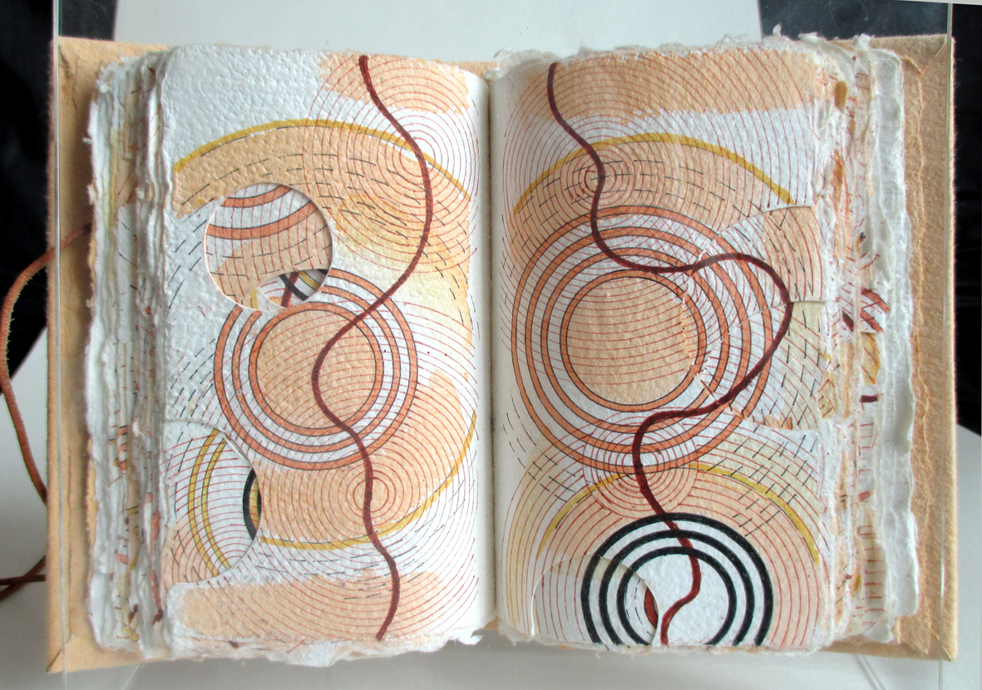
José Emilio Antón Título: CERC (El hilo de Ariadna)

Slide 4
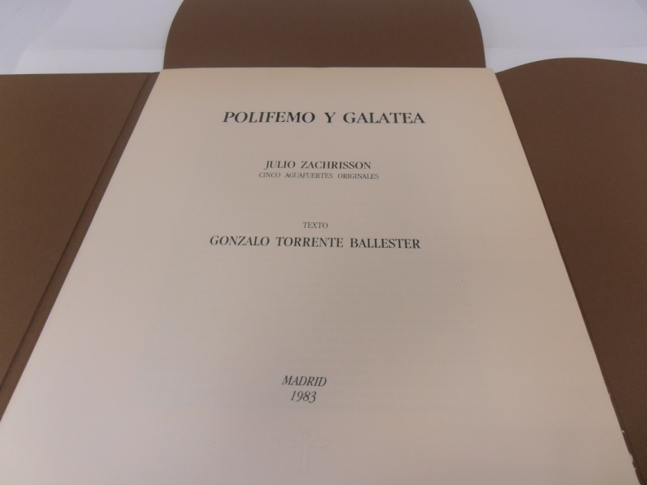
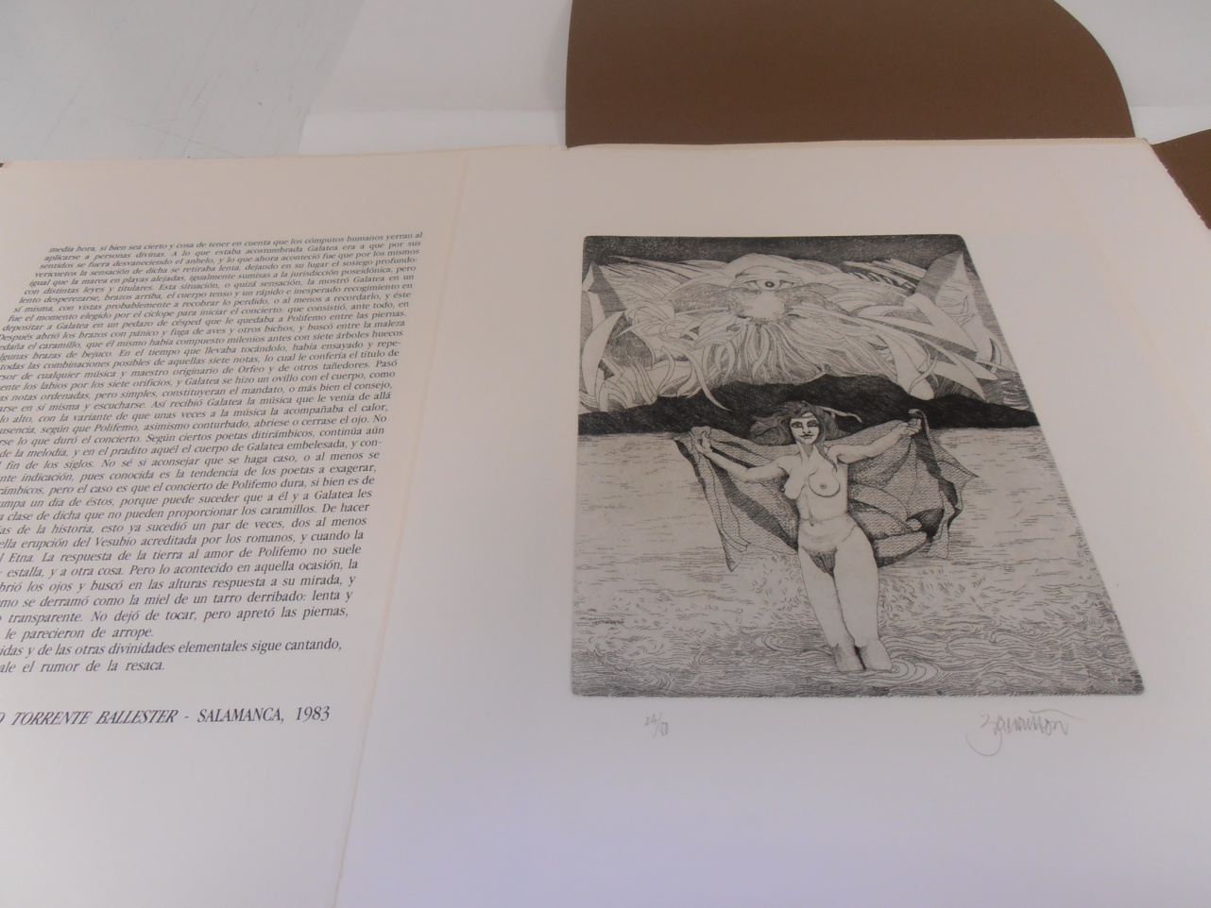
Julio Zachrisson Título: “Polifemo y Galatea”

Slide 5
Juan Álvarez-Bolado Título: “Jack the ripper”

Slide 6
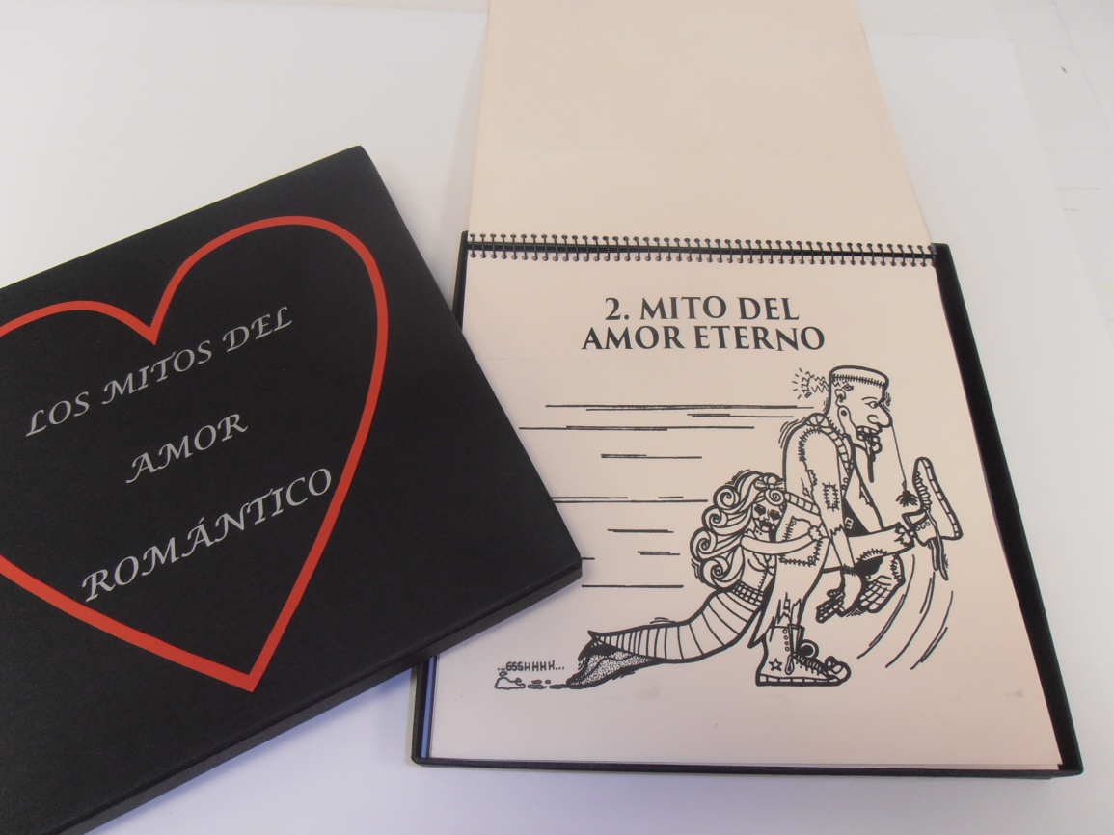
Javier Feito Título: “Los mitos del amor romántico”

Slide 7
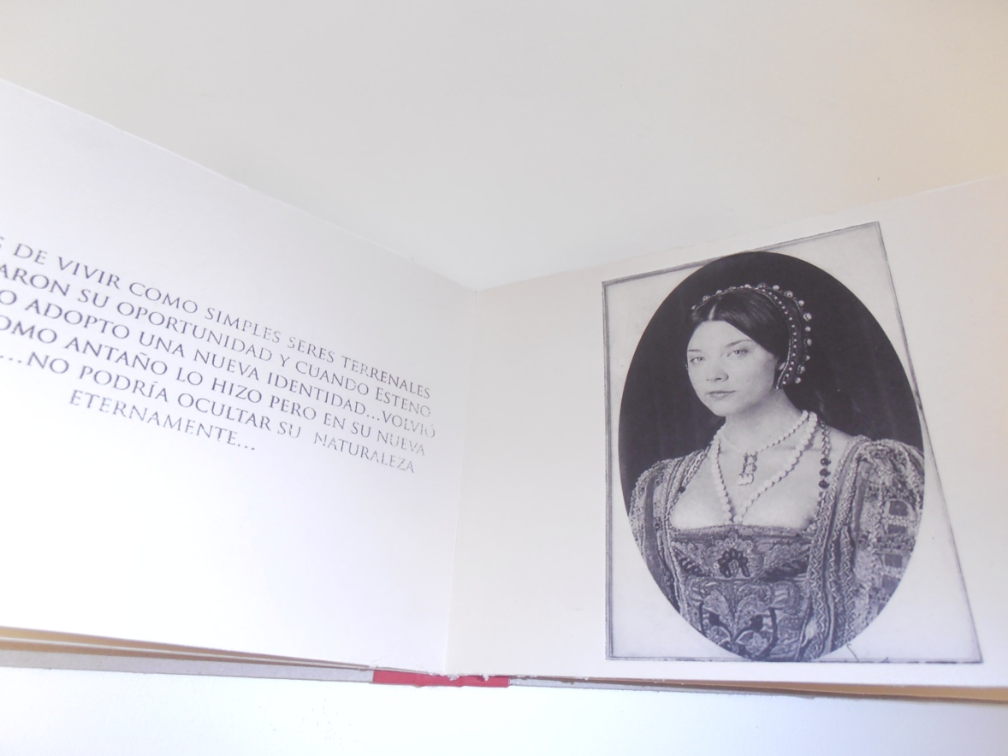
Diego Álvarez Título: “Decapitadas” (el mito de Medusa)

Slide 8
Gonzalo Uceda Título: “Hagamos el indio” ( Yee Naldlooshi. Mitología de los indios Navajo)

Slide 9
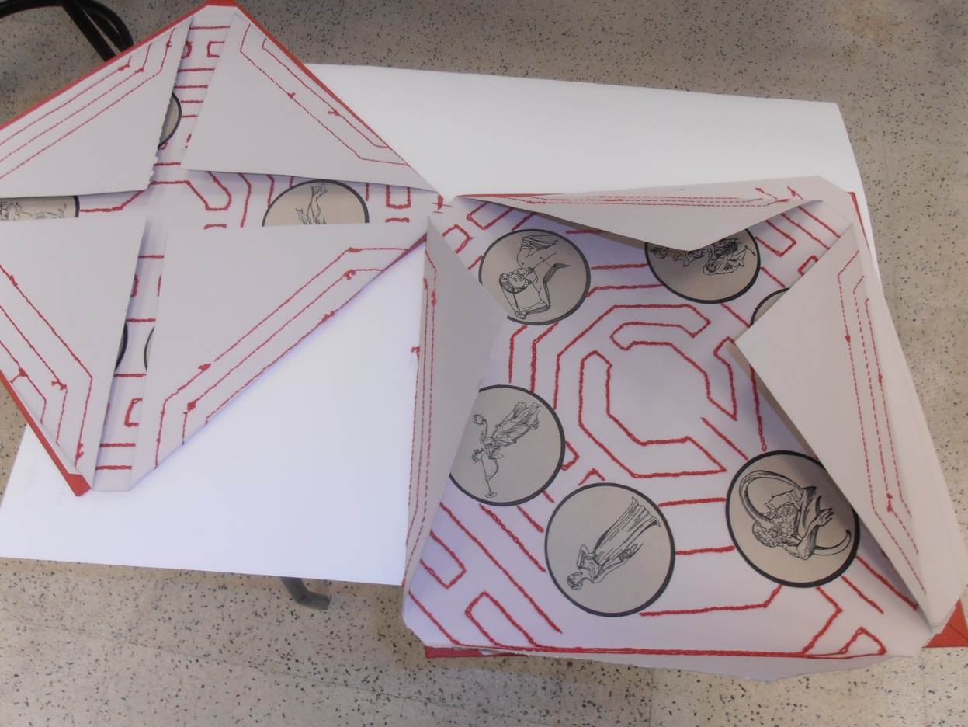
María Pérez Barea Título: S/T (mito griego del Minotauro y “La casa de Asterión”)

Slide 10
Raquel Gómez Lobo Título: “Lemuria “( continentes perdidos, lugares imaginarios)

Slide 11
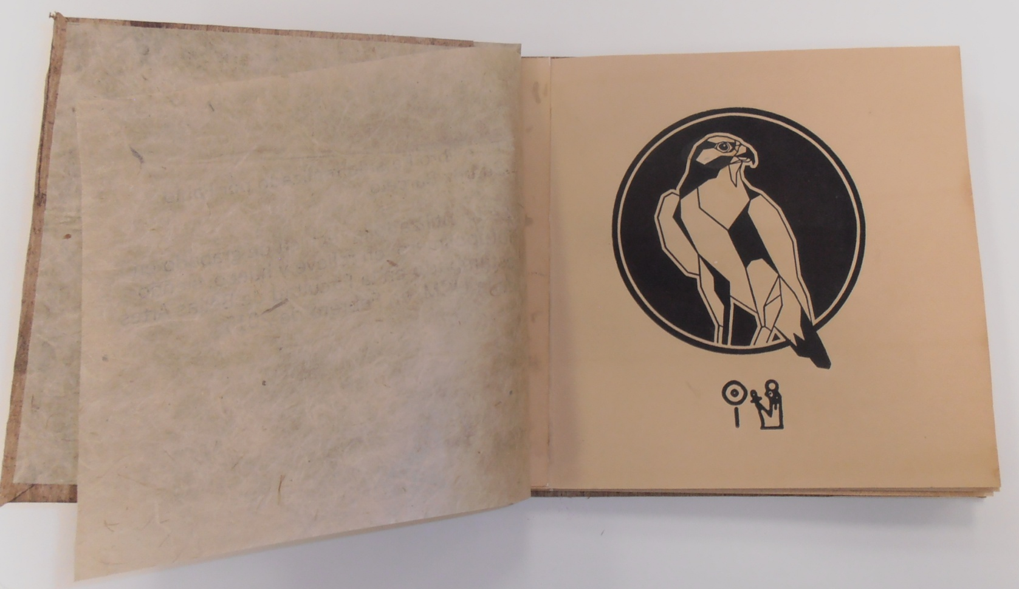
Pablo Suárez Título: S/T (mitos egipcios)

Slide 12
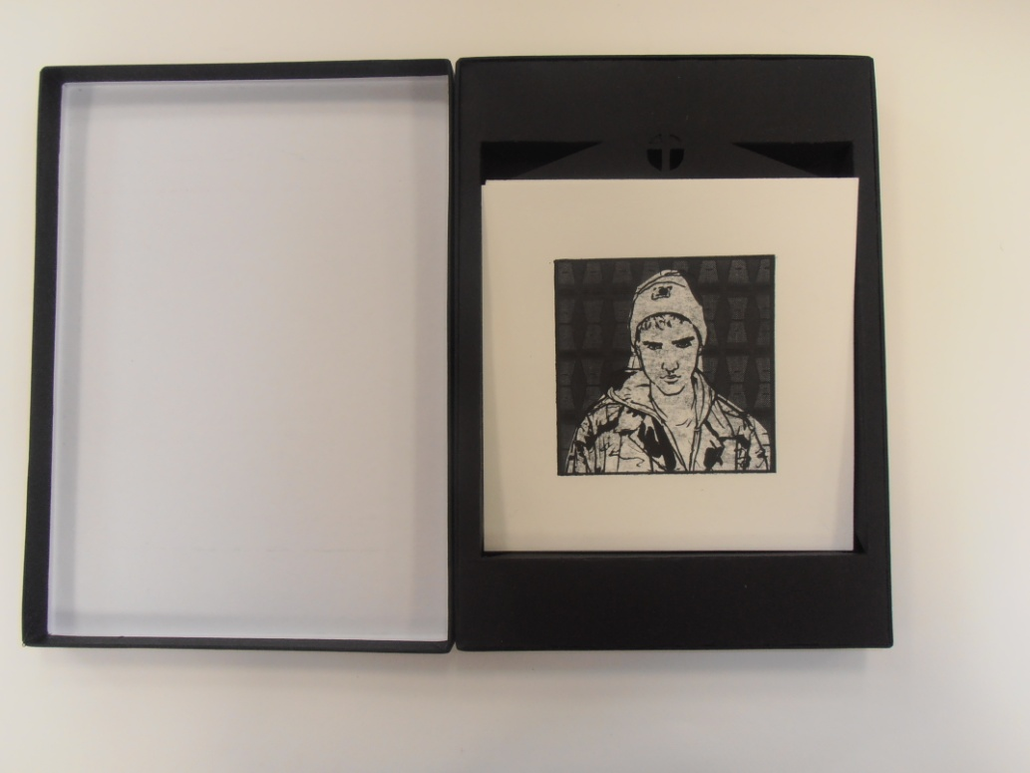
Irene de Mula Título: “Dogmas de un Nini” (El mito de la juventud)

Slide 13
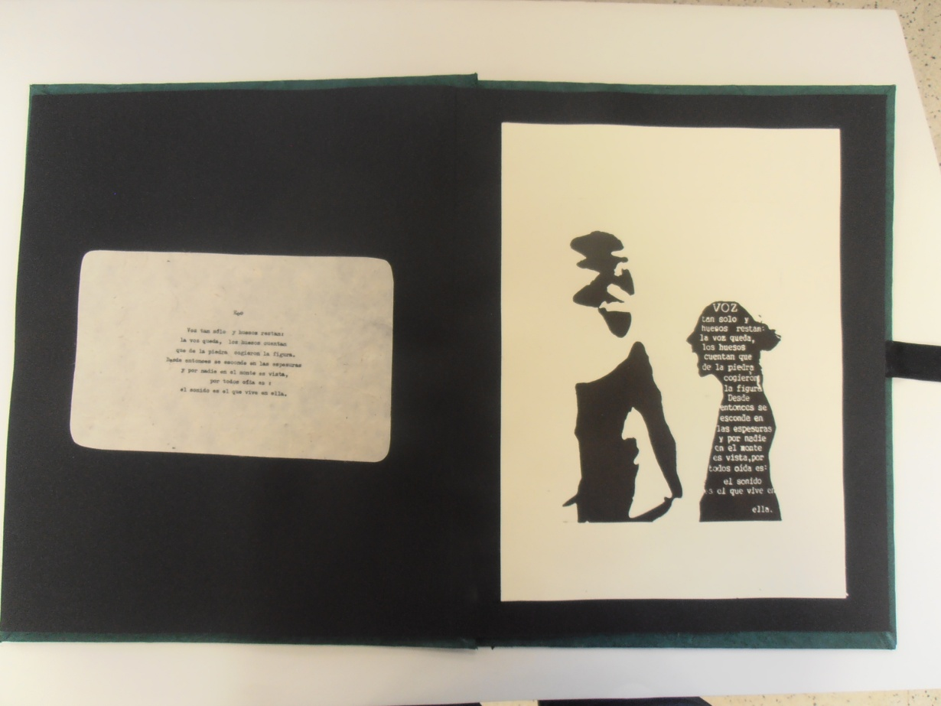
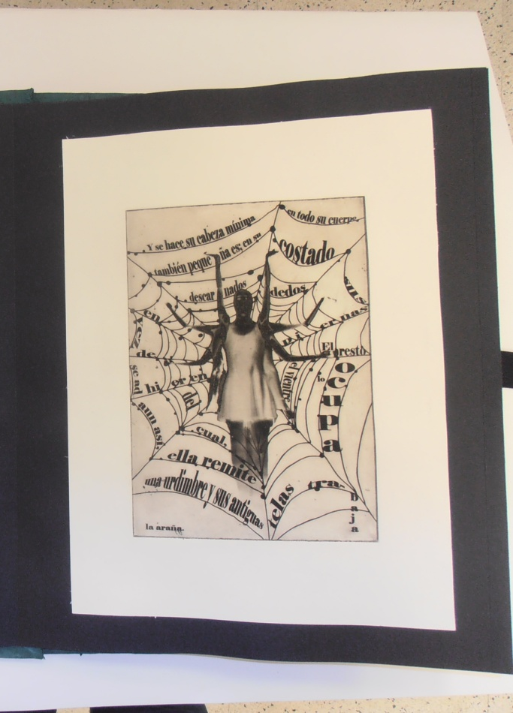
Laura Fernández Título: “ Las Metamorfosis”

Slide 14
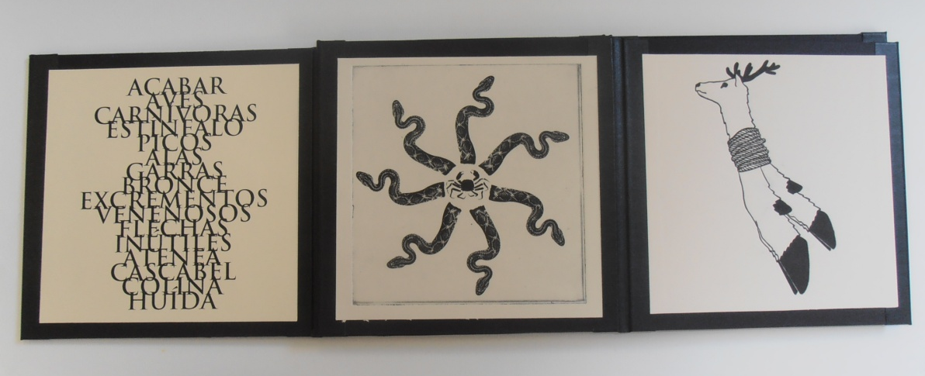
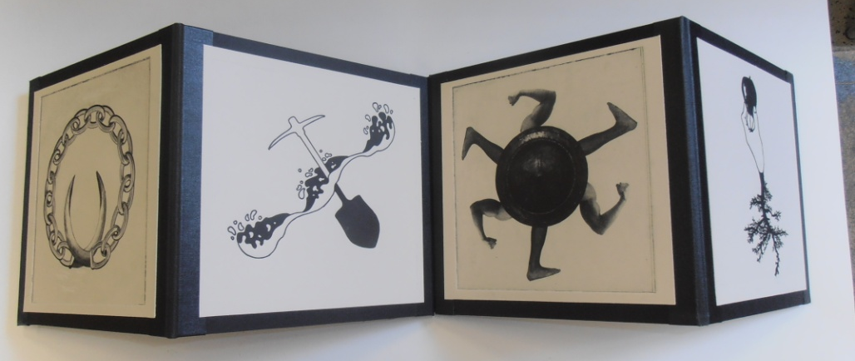
Miguel Coronado Título: “Los doce trabajos de Hércules”

Slide 15
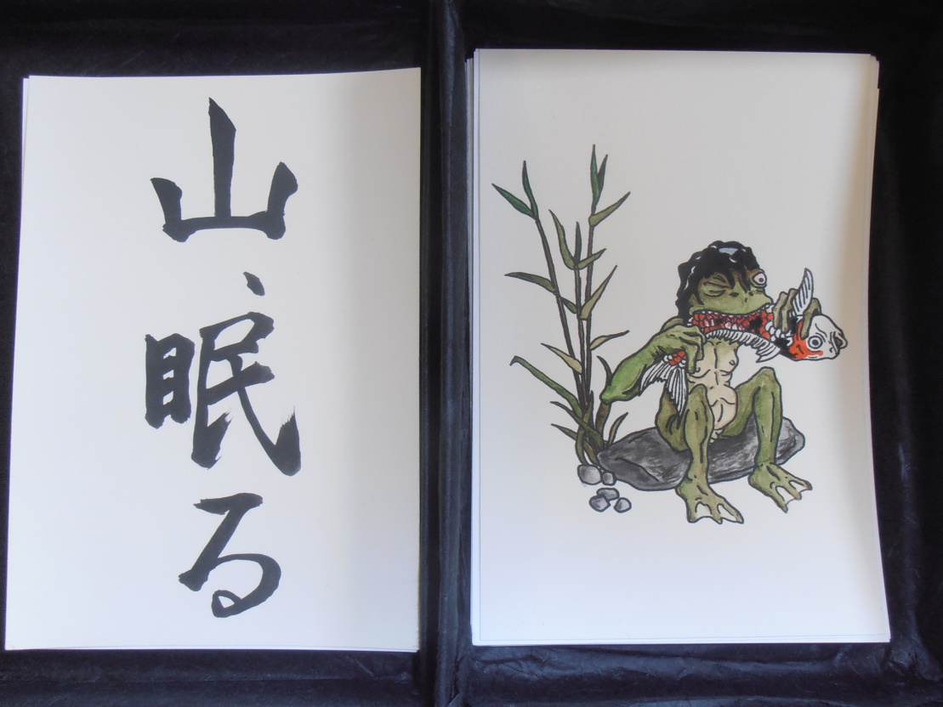
Juan Fandiño Título: S/T (mitos de Japón)

Slide 16
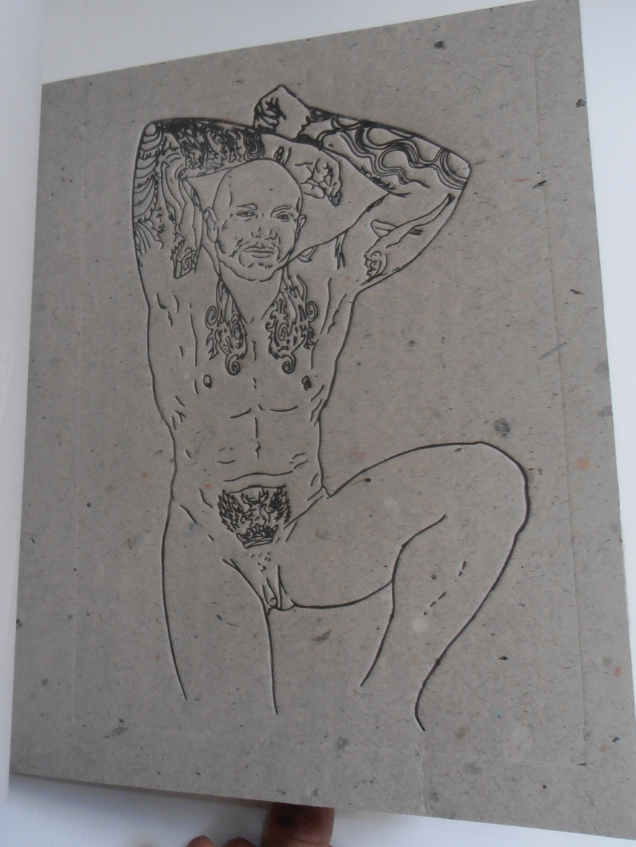
Marina Ruiz Título: S/T (El mito de la pornografía)

Slide 17
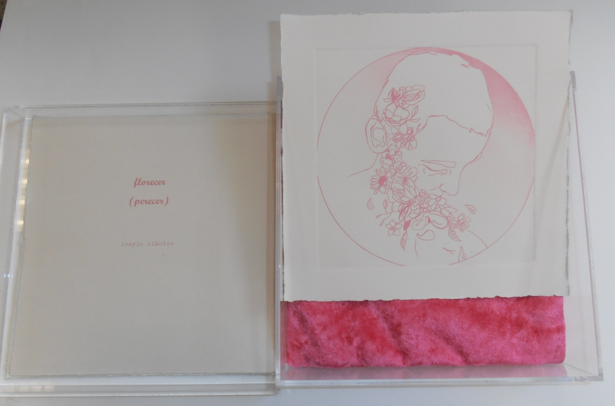
Ivaylo Nikolaev Título: “Florecer (perecer)” (mito de Apolo y Jacinto)

Slide 18
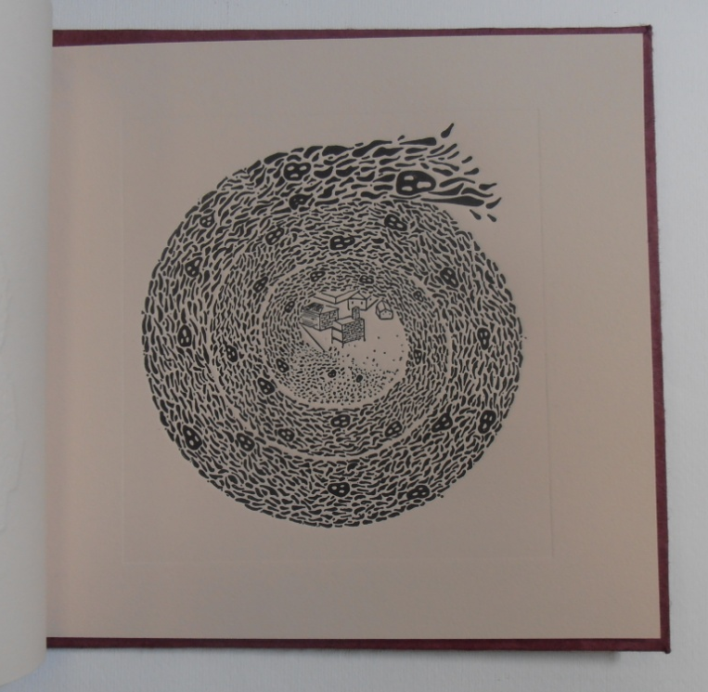
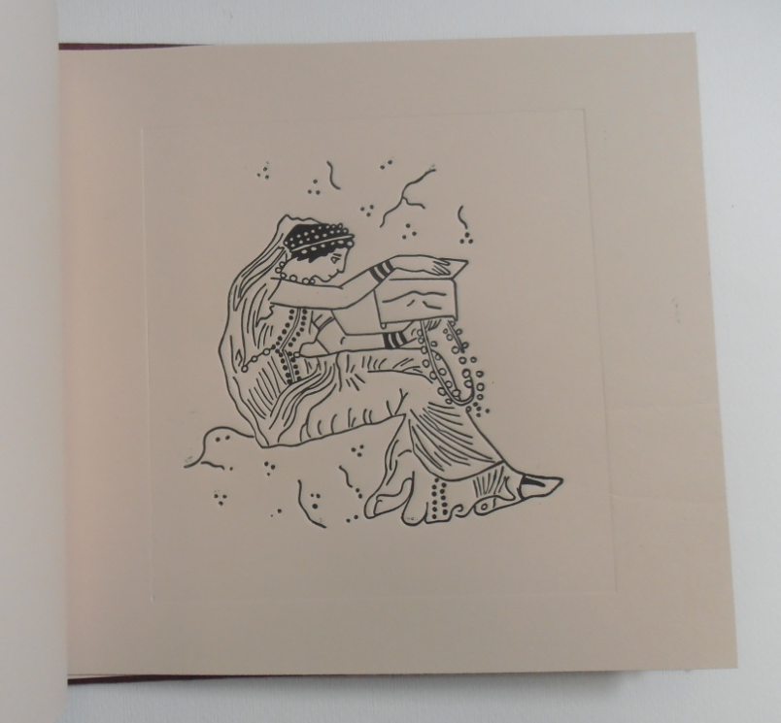
Carmen Frías Título: “La caja de Pandora”

Slide 19
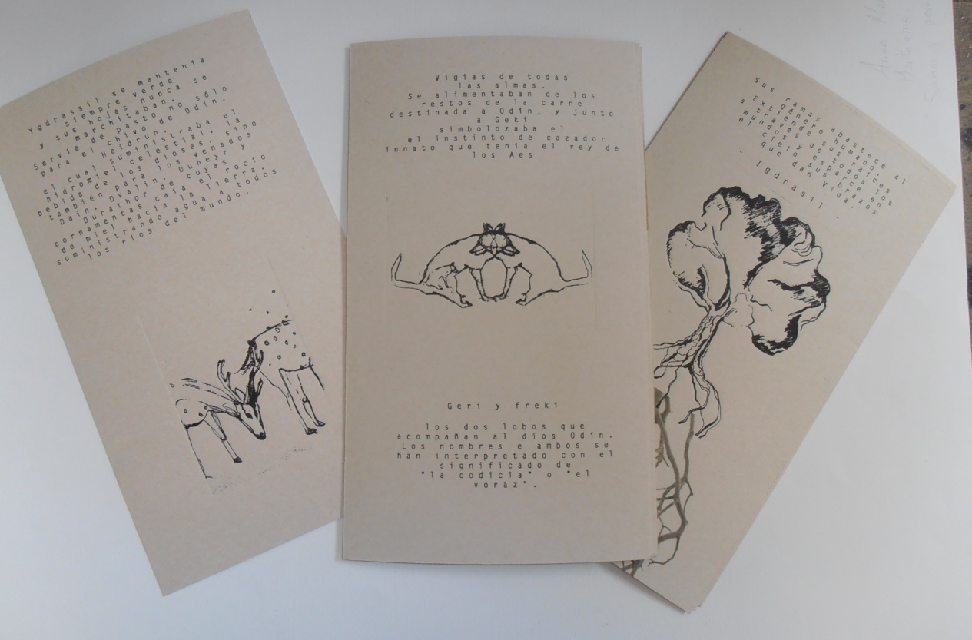
Zahira León Título: S/T (mitos escandinavos)

Slide 20
François Maréchal Título: “Bestiario vertical”

